Slide 1
ГАЗОВЫЕ ЗАКОНЫ
Учитель физики
МБОУ СОШ № 105
Маслова Е. А.

Slide 2
Уравнение состояния идеального газа. Уравнение Менделеева-Клапейрона.
Уравнение состояния идеального газа связывает все три макроскопические параметры (p, V, T).
- универсальная газовая постоянная

Slide 3
Уравнение Менделеева
Допустим идеальный газ может находиться в двух различных состояниях с макроскопическими характеристиками (p₁,V_{1,} T₁) и (p₂,V_{2,} T₂).
Уравнение состояния позволяет вычислить одну из величин по известным остальным двум величинам.

Slide 4
ГАЗОВЫЕ ЗАКОНЫ
ИЗОПРОЦЕССАМИ называются процессы, происходящие с данной массой газа при постоянном значении одного из трех параметров – давления, объема или температуры.
ИЗОПРОЦЕСС – это идеализированная модель реального процесса, которая только приближенно отражает действительность.

Slide 5
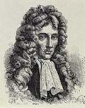
1. Изотермический процесс
Для газа данной массы произведение давления газа на его объем постоянно, если температура газа не меняется.
Тогда
- закон Бойля-Мариотта
Р. Бойль

Slide 6
Изотерма

Slide 7
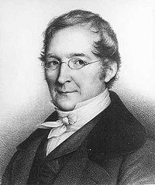
2. Изобарный процесс
Для газа данной массы отношение объема к температуре постоянно, если давление газа не меняется.
Тогда
Ж. Гей-Люссак
1778-1850
- закон Гей-Люссака

Slide 8
Изобара

Slide 9
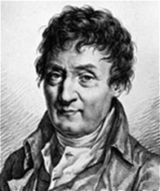
3. Изохорный процесс
Процесс изменения состояния термодинамической системы при постоянном объеме называют изохорным.
Тогда
- закон Шарля
Ж. Шарль
1746-1823

Slide 10
Изохора

Slide 11
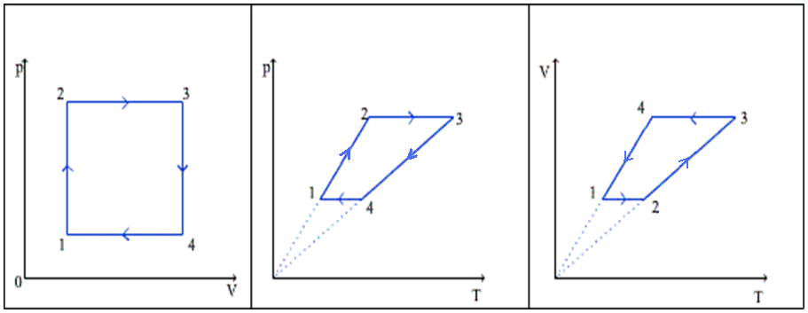
Цикл 1

Slide 12
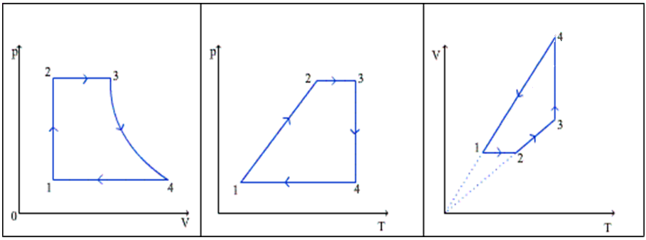
Цикл 2

